Slide 1
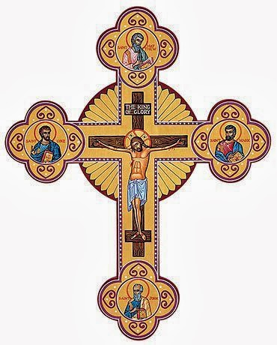
درس الميرون (المسحة المقدسة)
النتاجات التعليمية
1- يميز الطالب العلاقة بين الروح القدس وسر المسحة المقدسة.
2- يعرّف الطالب الميرون و يتعرّف إلى الكنيسة التي لها الأحقيّة في صنع الميرون.
3- يحدد الطالب مواهب الرّوح القدس.
4- يستنتج الطالب تسمية مسحة الميرون المقدس حسب دلالاتها.
5- يتعرّف الطالب إلى مفاعيل سرّ الميرون.

Slide 2
نص انجيلي
وَلَمَّا سَمِعَ الرُّسُلُ الَّذِينَ فِي أُورُشَلِيمَ أَنَّ السَّامِرَةَ قَدْ قَبِلَتْ كَلِمَةَ اللهِ، أَرْسَلُوا إِلَيْهِمْ بُطْرُسَ وَيُوحَنَّا،اللَّذَيْنِ لَمَّا نَزَلاَ صَلَّيَا لأَجْلِهِمْ لِكَيْ يَقْبَلُوا الرُّوحَ الْقُدُسَ،لأَنَّهُ لَمْ يَكُنْ قَدْ حَلَّ بَعْدُ عَلَى أَحَدٍ مِنْهُمْ، غَيْرَ أَنَّهُمْ كَانُوا مُعْتَمِدِينَ بِاسْمِ الرَّبِّ يَسُوعَ حِينَئِذٍ وَضَعَا الأَيَادِيَ عَلَيْهِمْ فَقَبِلُوا الرُّوحَ الْقُدُسَ. (أعمال 8: 14-17)

Slide 3
العلاقة بين الروح القدس و سر المسحة:
بعد أنّ نالَ الرُسل نِعمَةَ الروح القدس في يوم العنصرة، كانوا يضعون أيديهم على هامة المُعَمَدين لينالوا نعمة الروح القدس أيّ أنَّ الروح القدس كان يُعطى بوضع الأيدي. وعندما كَثُرَ عدد المسيحيون كان من الصعب على الرسل التواجد في الوقت المناسب لوضع الأيدي على المُعمَدين ليمنحوهم الروح القدس فاستبدلوا وضع الأيدي بالمسحة المقدسة.

Slide 4
الميرون: هو كلمة يونانية معناها "الطيب" وهو مكون من زيت الزيتون الصافي والبلسم والمسك وخلاصة خمس وثلاثين نبتة برية ممزوجة بزيت وخمر وأنواع كثيرة من الطيوب للدلالة على كثرة المواهب الروحية واختلاف أنواعها.
ـــــــــــــــــــــــــــــــــــــــــــــــــــــــــــــــــــــــــــــــــــــــــــــــــــــــــــــــــــــــــــــ
إنَّ امتياز صناعة الميرون المُقدَّس مُختصّاً بكنيسة القسطنطينية التي تصنعهُ نهار الأربعاء العظيم المُقدَّس وتقدِّسَهُ خلال قداس الخميس العظيم، ثم توزعه على سائر الكنائس الأرثوذكسية في العالم.

Slide 5
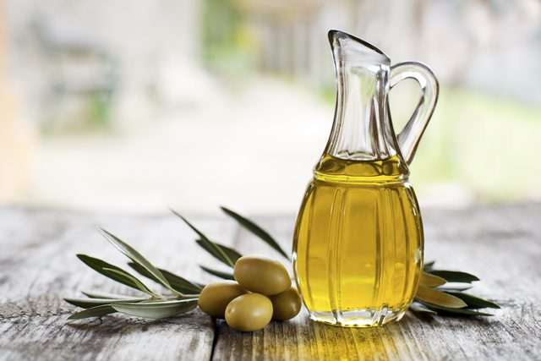
مواهب الروح القدس
كما جاء في سفر أشعياء النبي فإن عدد مواهب الروح القدس هو سبعة مواهب وهي :
1- روح الحكمة . 2- الفهم.
3- روح المشورة. 4- القوة.
5- روح المعرفة . 6- حسن العبادة.
7- روح مخافة الله.

Slide 6
تسمية مسحة الميرون المقدس
تمت تسمية سرّ مسحة الميرون المقدس بأسماء كثيرة بعضها أيَّدَت على فعلِهِ الخارجي وبعضها على فعله الداخلي وبعضها على الفعلين معاً.
الدلالة الأولى ( الفعل الخارجي ) وضع الأيدي.
الدلالة الثانية ( الفعل الداخلي ) 1- موهبة الروح القدس 2- سرّ الروح 3- علامة الروح 4 تثبيتاً
الدلالة الثالثة ( الفعل الخارجي والداخلي معاً ) 1- ختماً 2- ختم الرب 3- ختماً روحياً 4 ختم الحياة الأبدية.

Slide 7
مفاعيل سر الميرون
1) يُمنَحْ المُعمَّد موهبة الروح القدس ويَلْبَس قوة من العلاء ليستطيع مقاومة الخطيئة.
2) يقوّي اتحاد المُعمّد بالمسيح.
3) يجعل المُعمَّد شريكاً بكهنوت المسيح الملوكي العام.
4) يُشرِكْ المُعمَّد بفرح المسيح ومجد قيامته.
5) يُستَخدَم كَمسحَة سرِّية وعلامة مُقدَّسة لموهبة وقوة نعمة حلول الروح القدس على المُعمَّد.

Slide 8
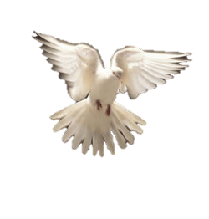
الله معكم أحبّتي!!

